Slide 1
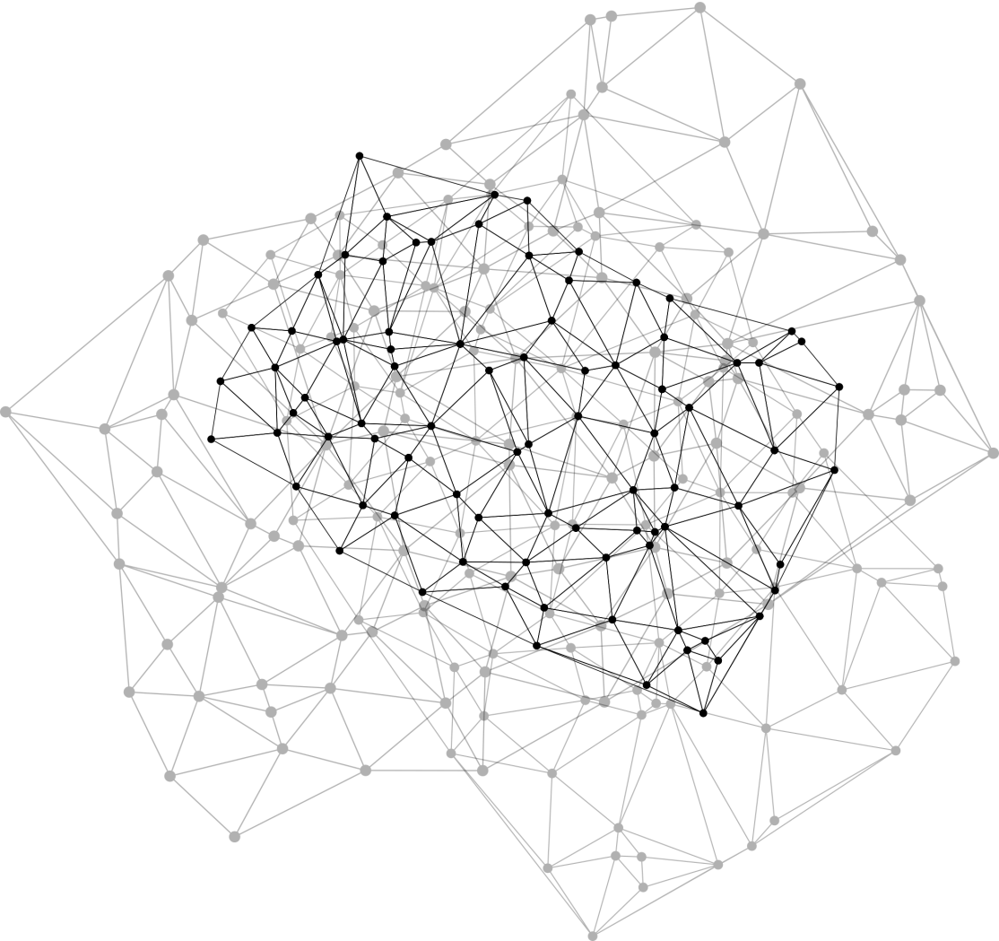
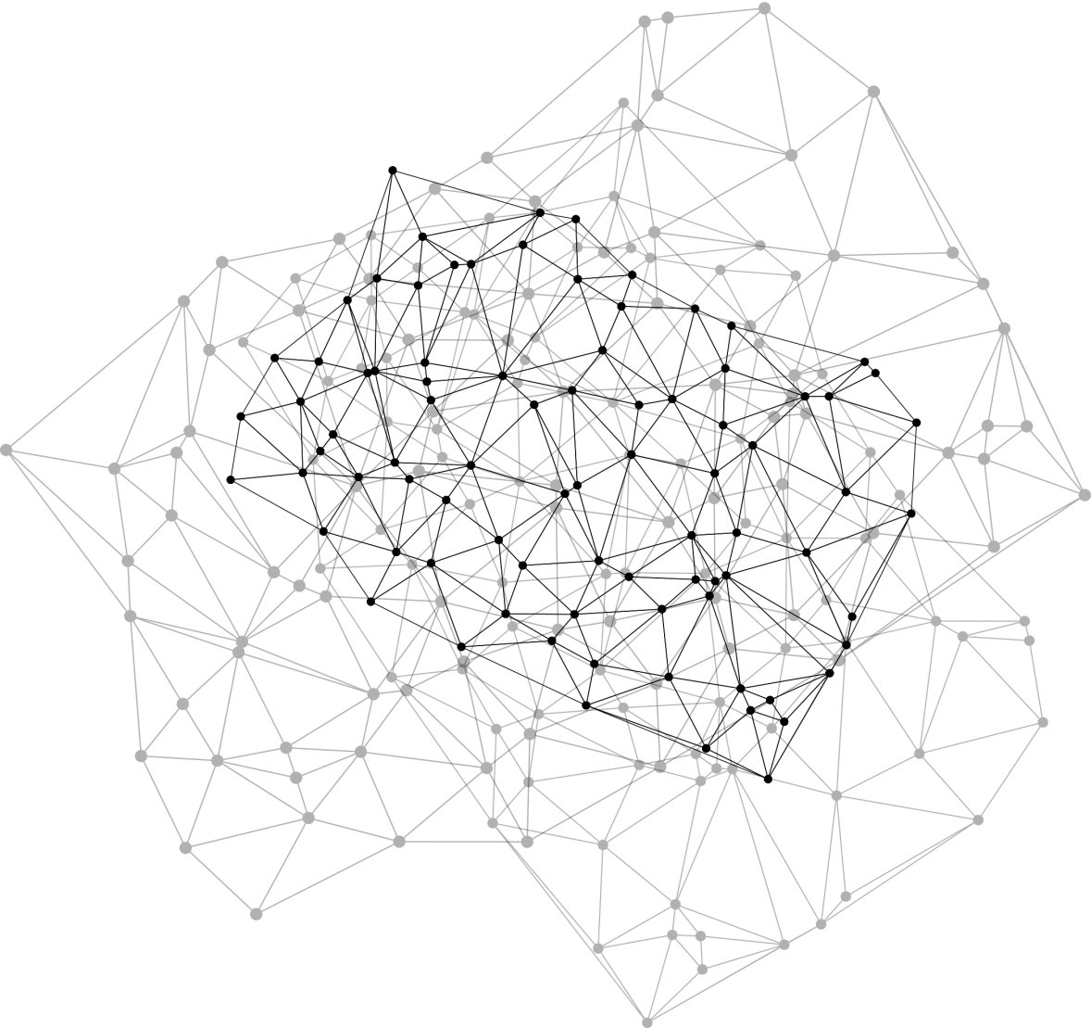
DR-2
FPGA 기반
DOOR LOCK 시스템 설계
2025 서강대 반도체 전문가 과정
TEAM2 | 김현국(팀장), 한승훈, 최세환, 김지현, 김혜진

Slide 2

프로젝트
목차
1
Introduction
프로젝트 소개
2
GPIO
Backbone 연결 및 진행 과정
3
I2C
Backbone 연결 및 진행 과정
4
SPI
Backbone 연결 및 진행 과정
5
Firmware
keypad, RFID, EEPROM, 전체 doorlock 펌웨어
6
Summary
마무리 요약

Slide 3
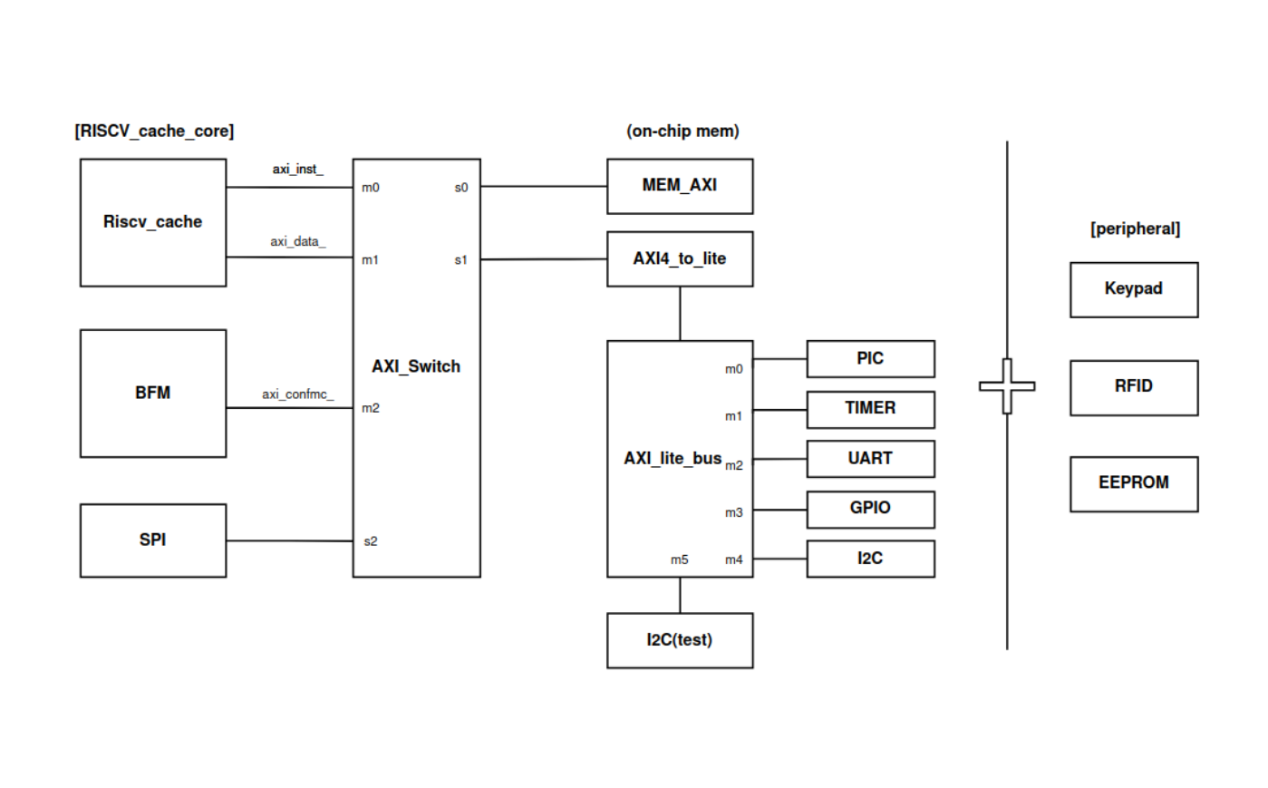
01 | Introduction
Project Diagram

Slide 4
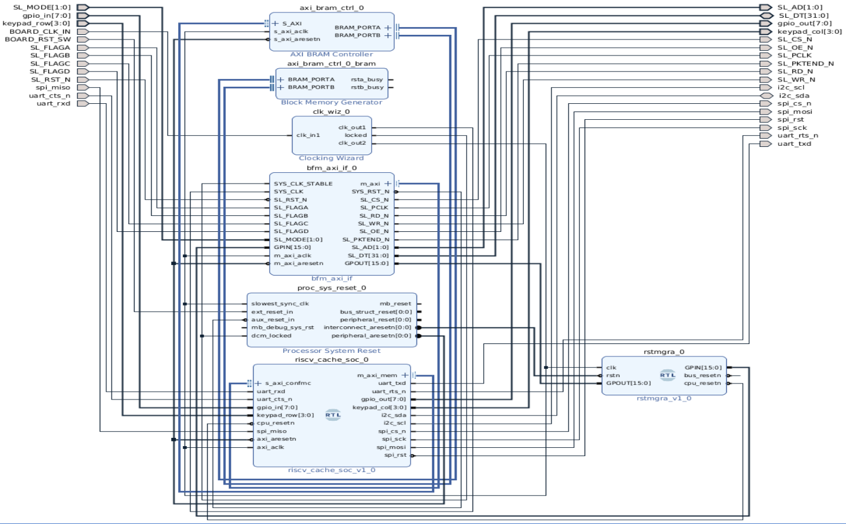
01 | Introduction
Block Diagram

Slide 5
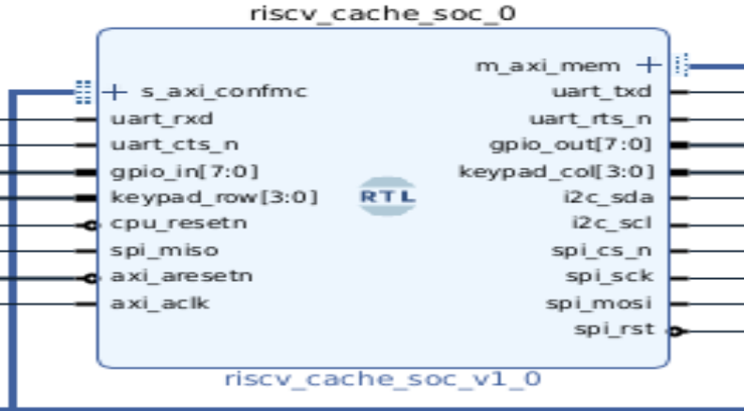
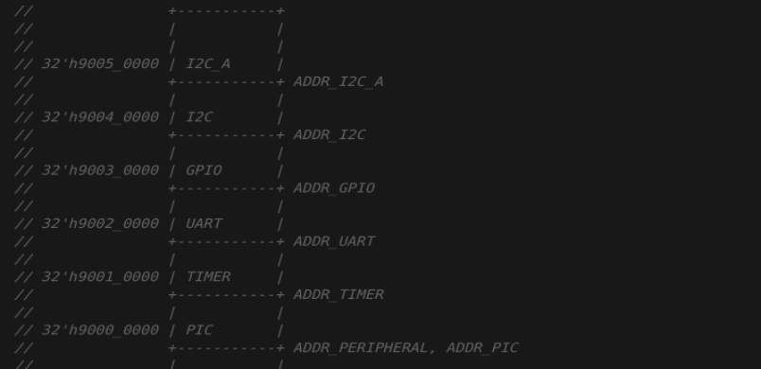
02 | GPIO & I2C
Backbone 연결
1. riscv_cache_soc.v
ip 주소 및 사이즈 할당, 신호 및 포트 추가, 모듈 인스턴스 추가
2. amba_axi_lite_m3 -> amba_axi_lite_m6.v
슬레이브 개수에 맞춰 포트 추가, 버스 너비 확장
3. fpga_zed.xdc
I/O 표준 설정 및 하드웨어 핀에 포트 할당

Slide 6
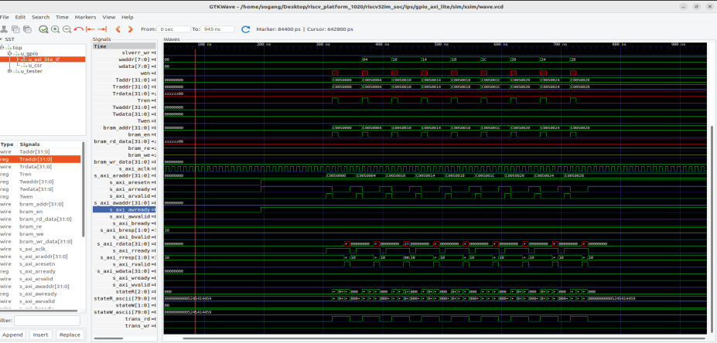
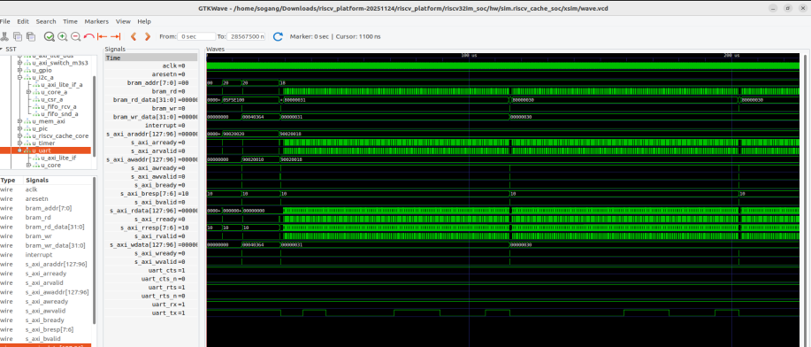
IP 단계 Simulation (개별 IP 검증)
02 | GPIO & I2C
Simulation
진행 과정
design_riscv_cache.tcl, top.sv, makefile, xsim.prj
수정하여 참고 파일, 포트 및 신호 추가
문제 상황
gpio_axi_lite 디렉터리 내 axi4_to_lite.v과 ips 내 axi4_to_lite 모듈이 충돌 -> 중복 오류로 top simulation 진행 시 riscv가 firmware 신호를 받아들이지 못함
해결 방안
gpio 내 개별 axi4_to_lite.v 삭제 및 기존 axi4_to_lite 모듈로 통합
결과
GPIO와 I2C를 통합한 SoC + I2C firmware = 동작함
Top 단계 Simulation (전체 시스템 검증)

Slide 7
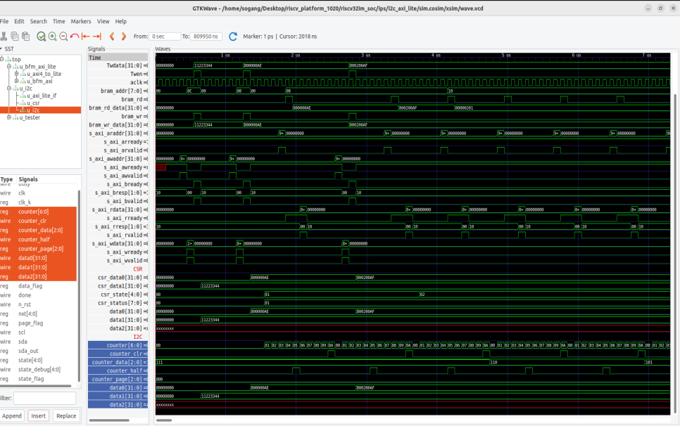
02 | GPIO & I2C
Co-simulation
진행 과정
cosim_bfm_axi_lite.sv, top.sv, tester.sv,
main.c, test.c, makefile 작성 후 co-simulation 진행
문제 상황
슬레이브가 보내는 ack의 타이밍 문제로 인해
I2C read 과정에서 7번째 비트의 데이터가 항상 1로 나오는 문제 발생
결과
BFM <-> I2C_if <-> CSR <-> I2C_core까지 신호가 잘 연결됨을 확인함

Slide 8
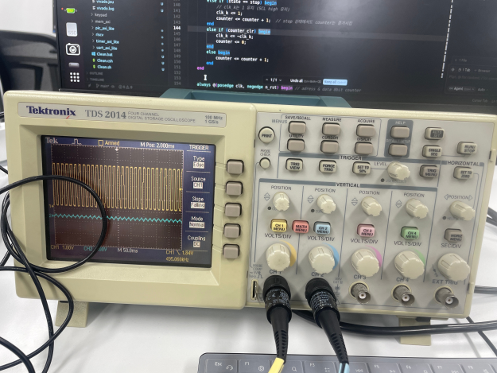
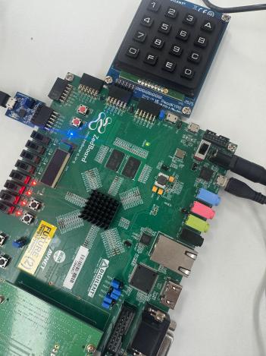
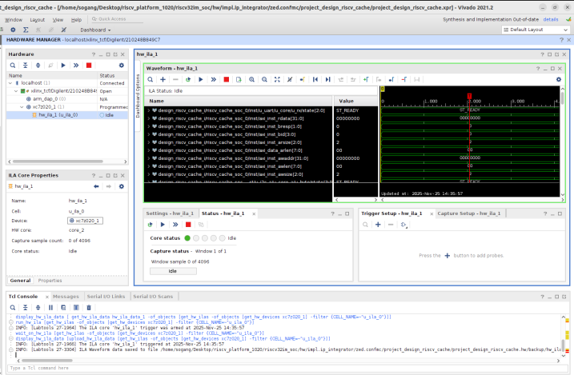
02 | GPIO & I2C
Emulation
진행 과정 : vivado 내에서 syn, impl, bit stream 진행, 보드에 파일을 올리고 펌웨어 실행
문제 상황 : 펌웨어 실행 시 SDA, SCL에 적합한 신호가 들어오지 않음, GPIO는 연결 완료
디버깅 과정 : vivado의 syn, impl, bit stream, 오실로스코프로 하드웨어 연결 확인

Slide 9
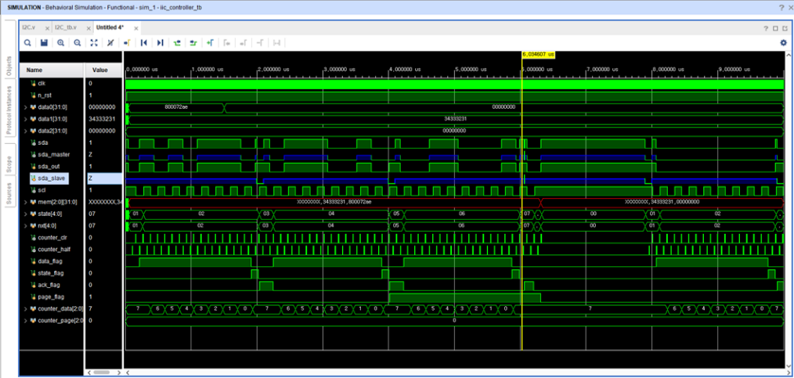
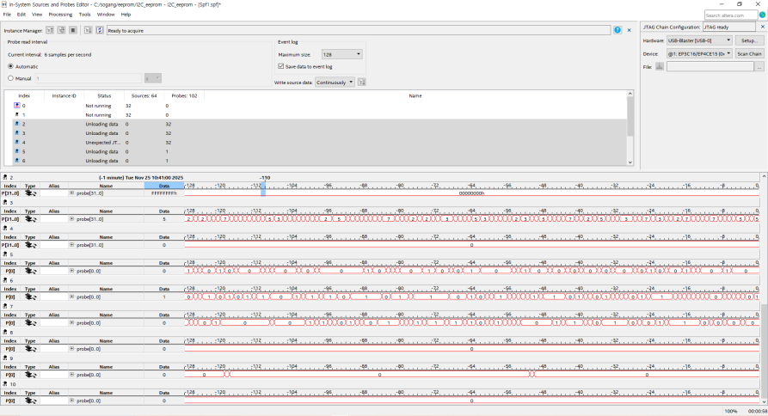
03 | I2C
시뮬레이션 결과와 Quartus In System Soruce & Probe 비교
실제 FPGA에서의 동작은 로직이 복잡하여 동작하지 않거나 오동작하는 경우가 발생
이로 인한 문제점 1. state 고정 or 스킵 & 반복 2. SDA 고정 혹은 원치 않는 값 3. read & write 동작 실패 4. memory 저장 실패 해결 방안 1. 코드 간소화 2. KHz clock 생성 코드 변경 3. data control code 변경

Slide 10
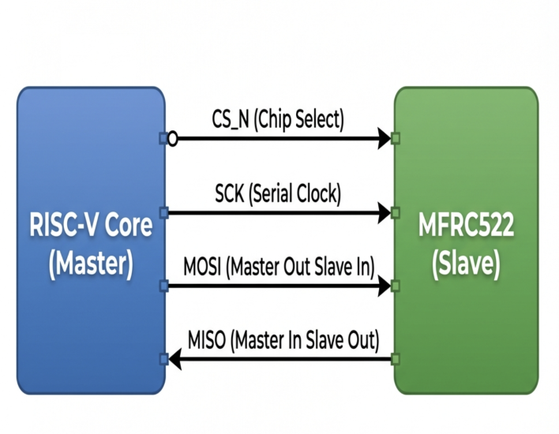
04 | SPI
SPI 동작 신호
4-Wire Interface
• CS_N: Chip Select (Active Low)
• SCK: Serial Clock (~25MHz)
• MOSI: Master Slave
• MISO: Slave Master
SPI Mode 0 특징
• CPOL=0: Clock idle at LOW
• CPHA=0: Sample on rising edge
• MSB first, 8-bit transfer
MFRC522 연결
• RISC-V Master MFRC522 Slave
• AXI SPI 프로토콜 변환

Slide 11
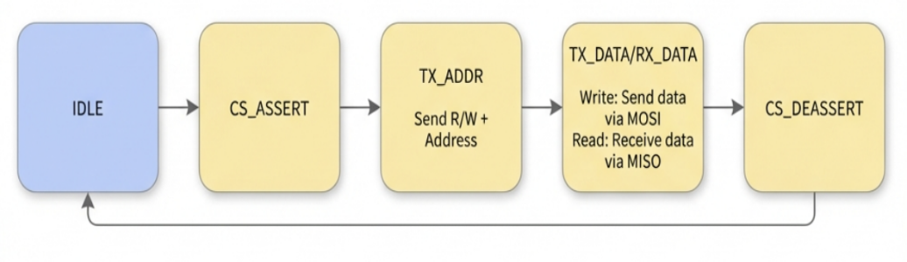
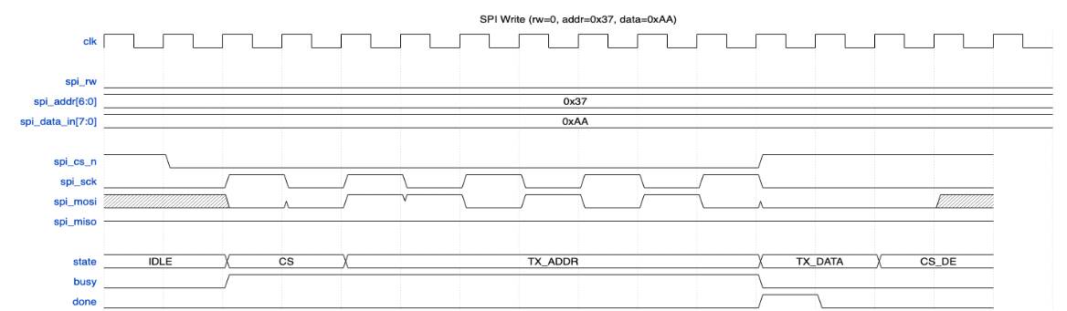
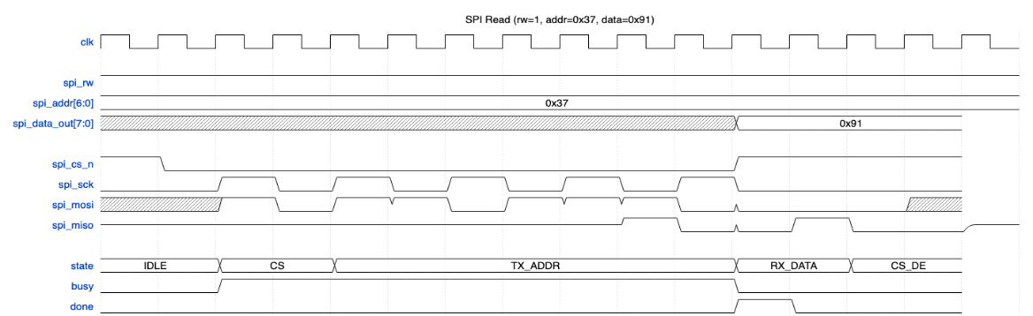
04 | SPI
SPI Unit Simulation
IDLE: 트랜잭션 대기
CS_ASSERT: Chip Select 활성화
TX_ADDR: 주소 바이트 전송 (R/W + Address)
TX_DATA/RX_DATA:
• Write: MOSI로 데이터 전송
• Read: MISO로 데이터 수신
CS_DEASSERT: Chip Select 비활성화

Slide 12
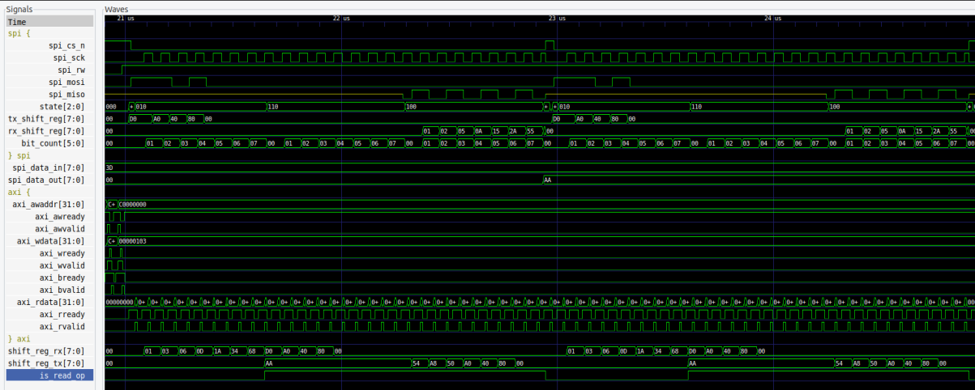
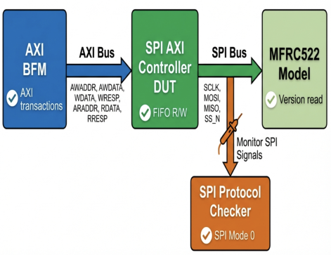
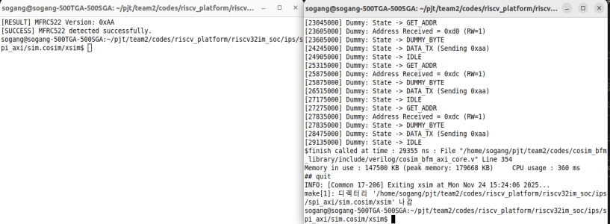
04 | SPI
SPI Co-Simulation
BFM (Bus Functional Memory)이 Master 가 돼서 test 하고자 하는 IP에게 신호를 보내어 simulation

Slide 13
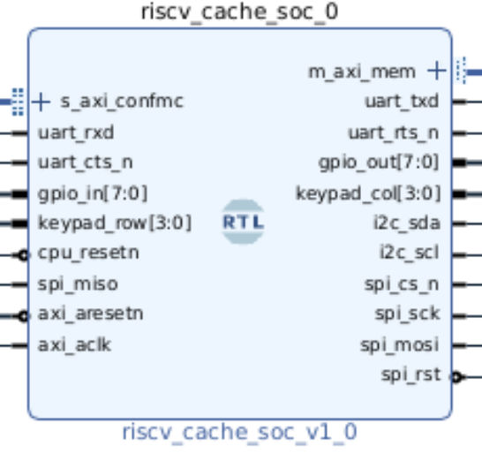
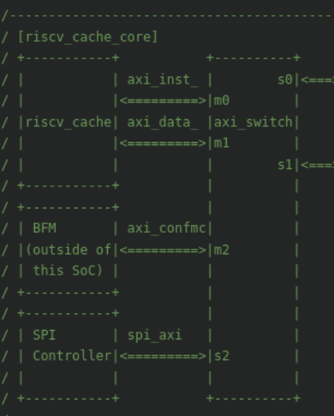
04 | SPI
Backbone 연결
1. riscv_cache_soc.v
- IP 주소(0xA000_0000) 및 사이즈 할당
- SPI 신호('sck', 'mosi, 'miso', 'cs_n','rst') 및 포트 추가
- spi_axi_controller 모듈 인스턴스 추가
2. axi_switch_m3s3 (AXI4-Full Interconnect)
- 슬레이브 포트 S2 활성화 및 주소 매핑
- 고속 데이터 전송을 위한 AXI4-Full 버스 연결 (I2C와 차별점)
3. fpga_zed.xdc
- I/O 표준(LVCMOS33) 설정
- PMOD 핀('')에 포트 할당

Slide 14
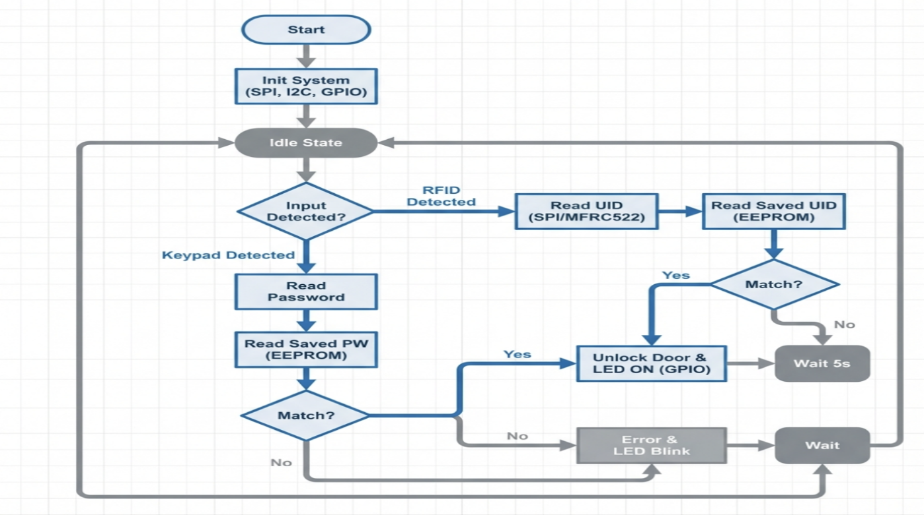
06 | Firmware
Door Lock Flow Chart

Slide 15
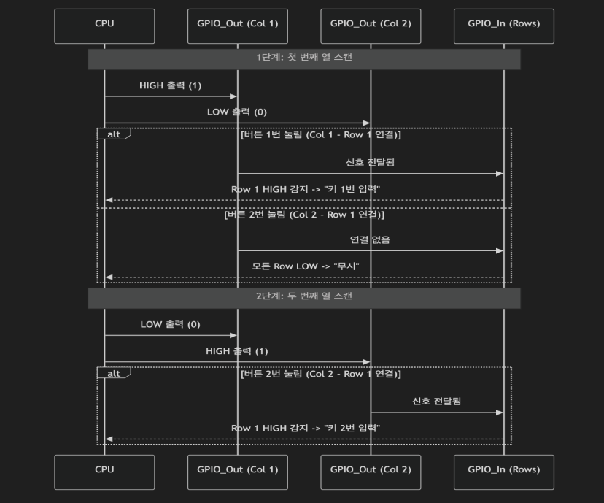
06 | Firmware
주요 동작
Matrix keypad Scanning Algorithm
GPIO 설정: 4개의 Column 핀은 Output, 4개의 Row 핀은 Input으로 설정합니다.
동작 원리:
1. 하나의 Column에만 HIGH(1) 신호를 주고 나머지는 LOW(0)로 설정합니다.
2. Row 핀의 값을 읽어 HIGH가 감지되면, 해당 Column과 Row가 교차하는 버튼이 눌린 것입니다.
3. 1~2 과정을 4개의 Column에 대해 순차적으로 매우 빠르게 반복합니다.

Slide 16
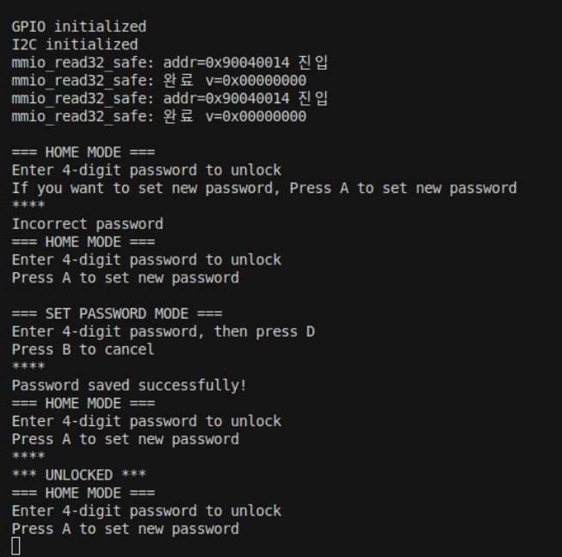
07 | Summary
현재 상황 및 요약
현재 상황
도어락의 기본적인 기능을 할 수 있는 키패드(GPIO)와 저장 장치(I2C) 구현 완료
1. SPI 펌웨어 코드 오류로 인한 RFID 동작 오류
-> 펌웨어 코드 디버깅 완료 후 RFID 정상 동작 예정
UART 로 doorlock 프로세스 구현

Slide 17


2025 서강대 반도체 전문가 과정
THANK YOU.
TEAM2
팀장
팀원
GIT 주소
김현국
한승훈, 최세환, 김지현, 김혜진
HTTP://192.168.0.128:8180/SOGAN-SOC-LAB/TEAM2

Slide 18
프로젝트 회고
실패에서 배운 교훈
"복잡한 시스템은 하나씩 쌓아올려야 한다"

Slide 19
아쉬운 점 1: SPI 펌웨어 미완성
현상: MFRC522 RFID Reader와의 SPI 통신 실패
MISO 신호가 항상 0x00으로 읽힘
RFID 카드 버전 레지스터 읽기 실패 (기대값: 0x91 또는 0x92)
하드웨어 Loopback 테스트에서도 동일한 문제
원인 분석 (3가지 레벨)
하드웨어: Pmod 핀 배선, IOSTANDARD 불일치, Tri-state 타이밍
펌웨어: 레지스터 매핑 오류, 샘플링 타이밍, CPOL/CPHA 설정
RTL: AXI Handshake 동기화, SPI FSM 오류, MISO Tri-state 제어

Slide 20
아쉬운 점 2, 3, 4
통합 테스트 부족
개별 모듈 검증은 완료했으나 전체 시스템 통합 테스트 미흡
Edge Case 처리 미비 (EEPROM 읽기 중 인터럽트 등)
시간 관리 실패
디버깅 시간 과소평가 (예상 1주 → 실제 3주 소요)
SPI 기능을 후반부에 착수하여 완성 실패
하드웨어 검증 환경 부족
Logic Analyzer/Oscilloscope 미보유로 실제 신호 확인 불가

Slide 21
핵심 교훈: "하나씩 쌓아올려야 한다"
"복잡한 시스템은 검증된 작은 블록의 조합이다"
Bottom-Up 접근의 중요성
각 Peripheral을 완전히 검증한 후 통합
GPIO → UART → I²C → SPI 순서로 단계별 검증
성공 사례: I²C EEPROM
RTL 시뮬레이션 → Testbench 검증 → FPGA 포팅 → Firmware API → 통합
모든 단계를 철저히 검증 → 예정 기간 내 성공적 완료
실패 사례: SPI
RTL 시뮬레이션 불충분 → AXI 검증 생략 → 통합 단계에서 문제 발견
단계별 검증 부족 → 시간 부족으로 미완성

Slide 22
기술적 개선사항 (1/2)
1. SPI 통신 안정화
MISO Tri-state 제어 개선 (RTL)
AXI Handshake 신호 동기화 강화
Firmware Retry 로직 추가
2. 통합 검증 강화
Co-simulation 환경 구축 (HW + SW 동시 검증)
Assertion 기반 프로토콜 자동 검증
Regression Test 자동화
3. 모듈화 및 재사용성
Parameterizable SPI Master 설계
CLK_DIV, DATA_WIDTH, CPOL, CPHA를 파라미터로 설정

Slide 23
기술적 개선사항 (2/2)
4. 디버깅 향상
ILA (Integrated Logic Analyzer) 추가
Vivado ILA를 통한 FPGA 내부 신호 실시간 모니터링
Clock Gating으로 전력 최적화
SPI 미사용 시 클럭 차단 (예상 전력 절감: 30%)
5. 개발 프로세스 개선
CI/CD 파이프라인 구축
자동 빌드 및 Regression Test
Code Coverage 80% 이상 목표
문서화 자동화
설계 결정사항 및 디버깅 로그 체계적 기록

Slide 24
향후 개선 계획
단기 (1개월)
Logic Analyzer로 실제 파형 확인
MISO 신호 근본 원인 파악
MFRC522 버전 레지스터 읽기 성공
RFID 카드 UID 안정적 획득
중기 (3개월)
CI/CD 파이프라인 구축
Jenkins 기반 자동 빌드
I²S 오디오 출력 완성
웹 기반 관리 인터페이스
장기 (6개월)
제품화 준비
PCB 설계 및 제작
케이스 디자인 (3D 프린팅)
인증 규격 준수 (CE, FCC)
성능 최적화
전력 소모 50% 감소
응답 시간 100ms 이하
FPGA 리소스 20% 이하

Slide 25
최종 소감 및 다음 프로젝트 적용 사항
프로젝트를 통해 배운 것
"완벽한 설계"보다 "검증 가능한 설계"가 중요
"시간은 항상 부족하다" - 디버깅 시간은 예상의 3배
"실패도 자산이다" - 다음 프로젝트의 성공률 향상
다음 프로젝트에 적용할 점
✓ 철저한 단위 테스트부터 시작
✓ 문서화를 코딩과 동시에 진행
✓ 주간 마일스톤 설정 및 진행률 체크
✓ 코드 리뷰 문화 정착
✓ 리스크 관리 사전 수행

